Slide 1
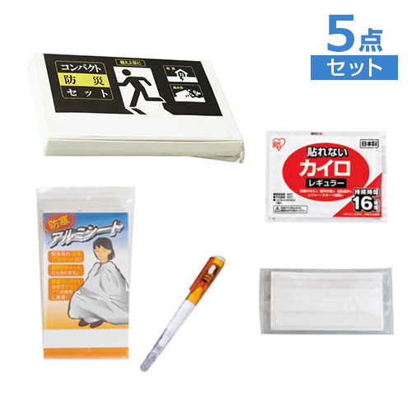
【提案書】
サッと持ち出すコンパクト防災セット 5点
特徴
防災グッズ4アイテムをコンパクトにまとめた、いざという時に役立つ簡易防災セット。コミックサイズで薄型の白箱入りなので、場所をとらず身近な場所に常に備えておくことができます。
納期
納期スペース
仕様
素材：-
サイズ：約120×210×25mm
包装：白箱入り,約120×210×25mm
備考：※受注後のセット組み
お見積
お見積りスペース

